Slide 1
Οι Επιχειρήσεις και οι Συντελεστές Παραγωγής
Καλώς ήρθατε σε αυτή την παρουσίαση για τις επιχειρήσεις και τους συντελεστές παραγωγής. Θα εξερευνήσουμε τις βασικές έννοιες της οικονομικής παραγωγής, το κόστος και την τιμολόγηση των αγαθών.
by Elpiniki Rassa

Slide 2
Οι Συντελεστές Παραγωγής
Μαρξιστική Άποψη
Φιλελεύθερη Άποψη
Τρεις συντελεστές: - Έδαφος (φυσικοί πόροι) - Κεφάλαιο (μηχανήματα, κτήρια) - Εργατική δύναμη
Τέσσερις συντελεστές: - Οι τρεις προηγούμενοι - Επιχειρηματικότητα

Slide 3
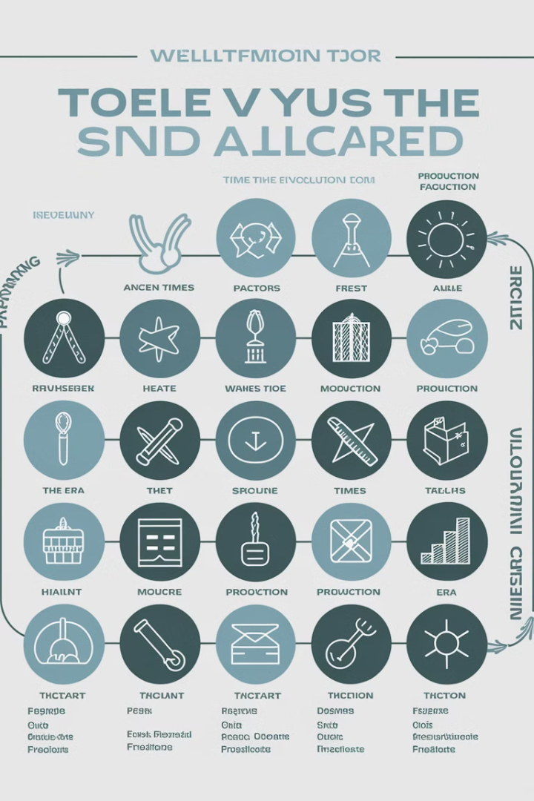
Ιστορική Εξέλιξη των Συντελεστών Παραγωγής
1
Αρχαιότητα έως Βιομηχανική Επανάσταση
Έδαφος και εργασία είχαν τη μεγαλύτερη σημασία.
2
Βιομηχανική Επανάσταση έως Β' Παγκόσμιος Πόλεμος
Το κεφάλαιο αποκτά πρωταρχικό ρόλο. Εποχή του καπιταλισμού.
3
Τελευταίες Δεκαετίες
Ο άνθρωπος (εργασία/επιχειρηματικότητα) αποκτά μεγαλύτερη σημασία.

Slide 4
Ο 21ος Αιώνας: Η Εποχή της Γνώσης
Η Γνώση είναι Δύναμη
Ανταγωνισμός Επιχειρήσεων και Κρατών
Στον σύγχρονο κόσμο, η γνώση αποτελεί κρίσιμο παράγοντα επιτυχίας.
Απαιτείται γνώση, δημιουργικότητα και καινοτομία για την επιβίωση στο σύγχρονο ανταγωνιστικό περιβάλλον.
Ανθρώπινο Κεφάλαιο
Η σημασία του ανθρώπινου παράγοντα αυξάνεται συνεχώς στην παραγωγική διαδικασία.

Slide 5
Σημαντικές Αποφάσεις Επιχειρήσεων
Τόπος Εγκατάστασης
Προϊόντα
Η επιλογή της τοποθεσίας είναι κρίσιμη για την επιτυχία της επιχείρησης.
Απόφαση για το είδος και την ποσότητα των προϊόντων προς παραγωγή.
Μέθοδος Παραγωγής
Επιλογή της καταλληλότερης μεθόδου για την παραγωγή των προϊόντων.

Slide 6
Αντικειμενικός Σκοπός της Επιχείρησης
Μεγιστοποίηση Κέρδους
1
Μακροχρόνιος στόχος κάθε επιχείρησης
Ανταγωνιστικές Τιμές
2
Προσφορά προϊόντων σε ελκυστικές τιμές
Ελαχιστοποίηση Κόστους
3
Επίτευξη του μικρότερου δυνατού κόστους παραγωγής

Slide 7
Το Κόστος Παραγωγής
Ορισμός
Συνολικό Κόστος
Κόστος ανά Μονάδα
Το κόστος παραγωγής περιλαμβάνει τις αμοιβές των συντελεστών παραγωγής που χρησιμοποιούνται για την παραγωγή του προϊόντος.
Αφορά το σύνολο της παραγωγής.
Αφορά τη μονάδα του προϊόντος (π.χ. ένα κιλό ζάχαρη, ένα πουκάμισο).

Slide 8
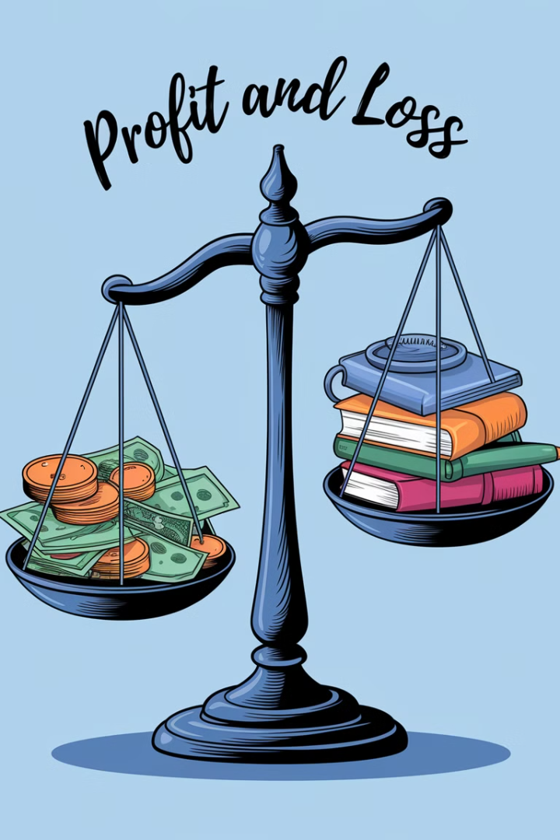
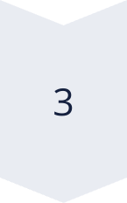
Κέρδος και Βιωσιμότητα Επιχείρησης
Υπολογισμός Κέρδους
Κέρδος = Έσοδα – Κόστος
Σημασία Κέρδους
Επιχείρηση χωρίς κέρδη δεν νοείται
Συνέπειες Ζημιών
Αν μια επιχείρηση έχει ζημιές, αργά ή γρήγορα θα κλείσει

Slide 9
Ο Νόμος της Ζήτησης
Αύξηση Τιμής
1
Η ζητούμενη ποσότητα μειώνεται
Μείωση Τιμής
2
Η ζητούμενη ποσότητα αυξάνεται
Σχέση
3
Αντιστρόφως ανάλογη

Slide 10
Ο Νόμος της Προσφοράς
Αύξηση Τιμής
1
Η προσφερόμενη ποσότητα αυξάνεται
Μείωση Τιμής
2
Η προσφερόμενη ποσότητα μειώνεται
Σχέση
3
Ανάλογη

Slide 11
Ceteris Paribus
Ορισμός
Εφαρμογή
"Όλα τα άλλα σταθερά" - Βασική υπόθεση στην οικονομική ανάλυση
Ισχύει για τους νόμους της ζήτησης και της προσφοράς
Σημασία
Επιτρέπει την ανάλυση της επίδρασης ενός παράγοντα, διατηρώντας τους άλλους σταθερούς

Slide 12
Προσδιορισμός της Τιμής Ισορροπίας
Τιμή
Ζητούμενη Ποσότητα
Προσφερόμενη Ποσότητα
Έλλειμμα
Πλεόνασμα
1
50
10
40
-
3
37
17
20
-
5
26
26
00
00
7
19
32
-
13

Slide 13
Τιμή Ισορροπίας
Ορισμός
Χαρακτηριστικά
Η τιμή στην οποία η ζητούμενη ποσότητα ισούται με την προσφερόμενη ποσότητα
Εξισορροπεί τις δυνάμεις της προσφοράς και της ζήτησης
Σημασία
Καθορίζει το σημείο ισορροπίας στην αγορά

Slide 14
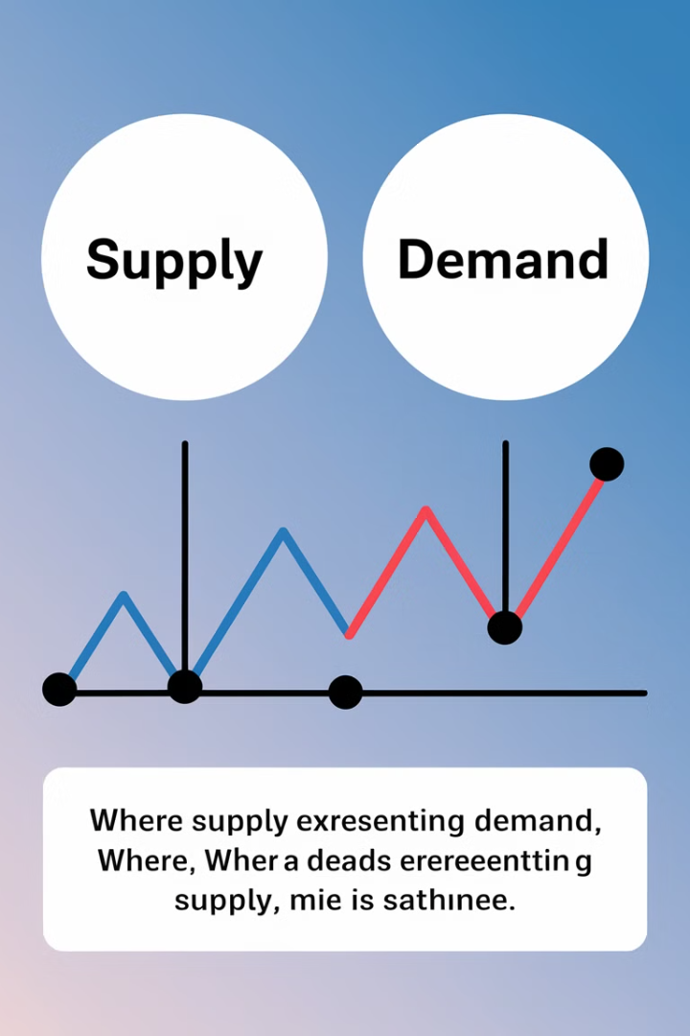
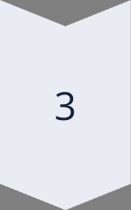
Ανισορροπία στην Αγορά
Τιμή > Τιμή Ισορροπίας
Οδηγεί σε πλεόνασμα προϊόντος
Τιμή Ισορροπίας
Ζήτηση = Προσφορά
Τιμή < Τιμή Ισορροπίας
Οδηγεί σε έλλειμμα προϊόντος

Slide 15
Συμπεράσματα
Δυναμική Φύση της Αγοράς
Σημασία Ισορροπίας
Ρόλος Επιχειρήσεων
Η ισορροπία είναι κρίσιμη για την αποτελεσματική λειτουργία της αγοράς
Οι επιχειρήσεις πρέπει να κατανοούν και να προσαρμόζονται στις δυνάμεις της αγοράς
Η αγορά είναι ένα δυναμικό σύστημα που προσαρμόζεται συνεχώς

